Slide 1
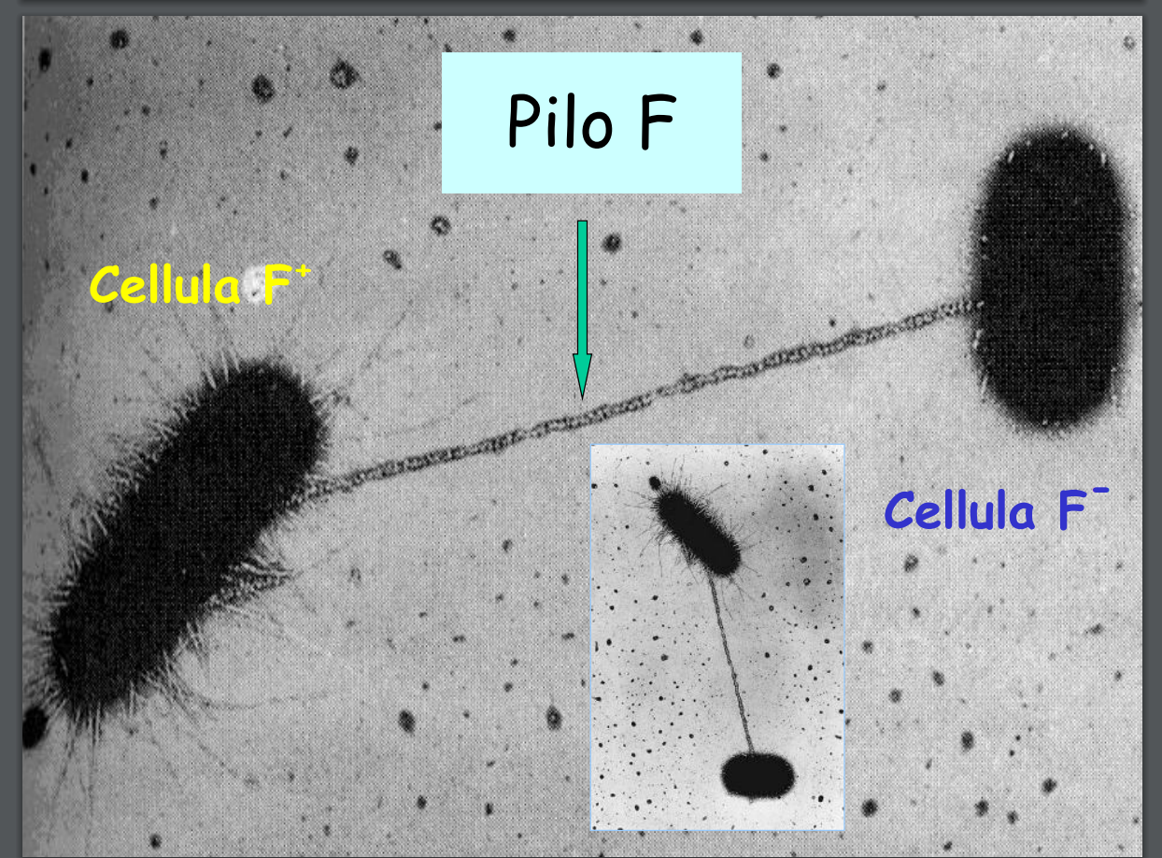

Slide 2
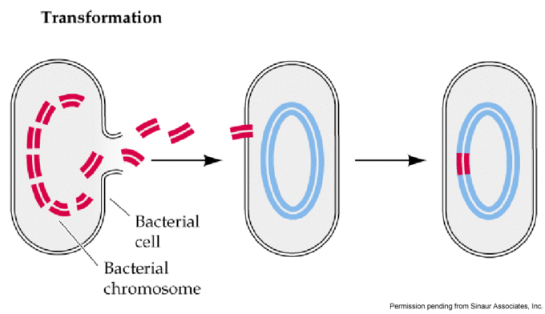
La trasformazione
è quel processo di trasferimento nel quale
una molecola di DNA, liberatasi da una cellula batterica “donatrice” in seguito a un processo di estrazione chimica, oppure liberatasi spontaneamente dalla cellula per lisi di questa,
- penetra in una cellula “recettrice” e si va a sostituire in corrispondenza della regione cromosomica omologa.
La cellula accettrice, per poter essere trasformata, deve trovarsi in una particolare condizione che prende il nome di competenza
Competenza – capacità cellulare di “catturare” il DNA.

Slide 3
L’integrazione del DNA trasformante
Legame di una molecola di DNA a doppia elica mediante una proteina di membrana.
Passaggio di uno dei due filamenti all’interno della cellula mentre l’attività nucleasica degrada l’altro filamento.
Il filamento singolo viene legato da proteine specifiche nella cellula e quindi avviene la ricombinazione con regioni omologhe del cromosoma batterico, mediata dalla proteina RecA.
Cellula trasformata. Se la ricombinazione non avviene, il DNA che entra non si può replicare e viene perduto

Slide 4
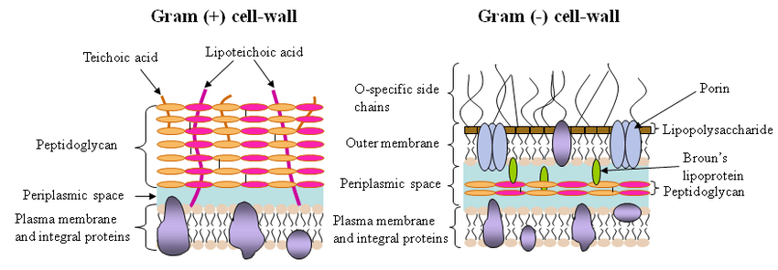
La competenza indotta artificialmente
I batteri Gram-positivi non possiedono la membrana esterna propria degli organismi gram-negativi.
L’ingresso del DNA è impedito dalla presenza di uno strato rigido esterno di mureina o peptidoglicani.
Questo strato deve essere preventivamente idrolizzato con lisozima, quindi i protoplasti (cioè i batteri senza parete cellulare) si possono trasformare.

Slide 5
La competenza indotta artificialmente
I batteri Gram-negativi vengono trattati con agenti chimici o fisici,
- il DNA attraversa il doppio strato della membrana esterna e della membrana citoplasmatica e raggiunge i siti dove può essere espresso e replicato.
Negli studi di ingegneria genetica, per trasferire DNA nelle cellule è stato necessario trovare un modo per rendere competente Escherichia coli.

Slide 6
EFFICIENZA DI TRASFORMAZIONE
Efficienza di trasformazione (CFU/μg)= n°colonie
μg DNA
Calcolare i µg/ng totali di DNA usati
Calcolare il fattore di diluizione della piastratura (se é stata fatta)
Contare le colonie
Moltiplicare il numero di colonie per la diluizione di piastratura
Dividere per i µg/ng di DNA utilizzato

Slide 7
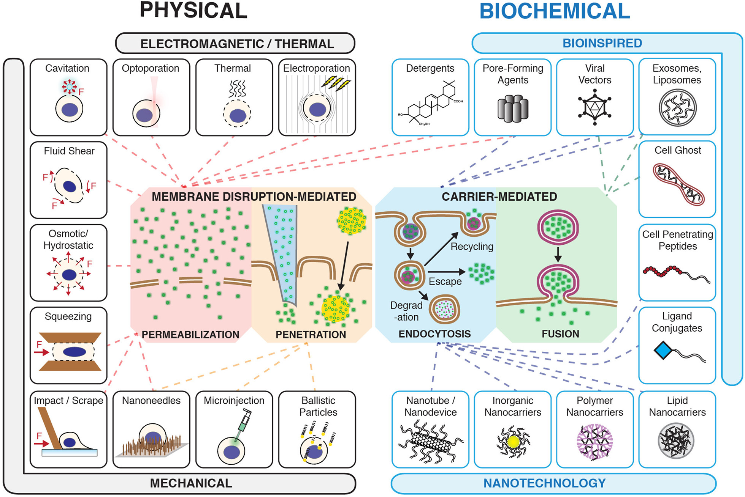

Slide 8

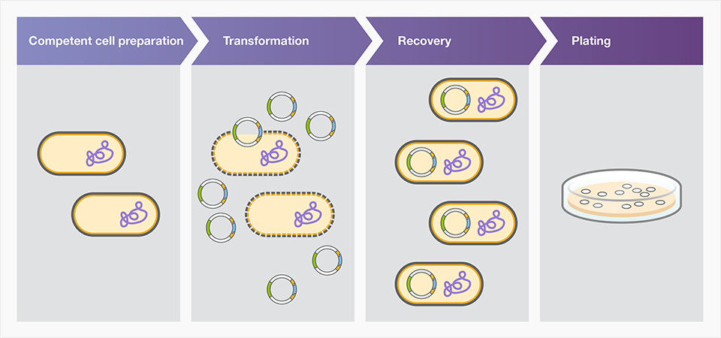
The four key steps in bacterial transformation are:
Preparation of competent cells
Transformation
Cell recovery period
Cell plating
SOLO PER I BATTERI

Slide 9
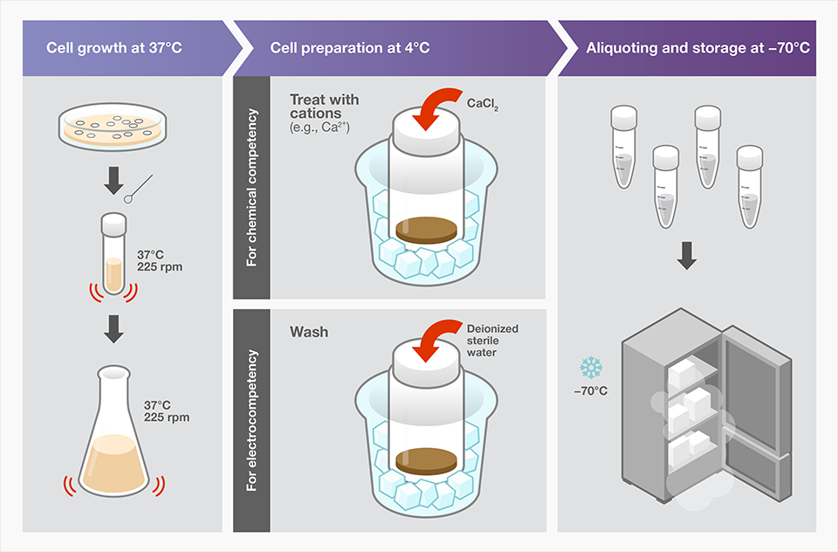

Slide 10
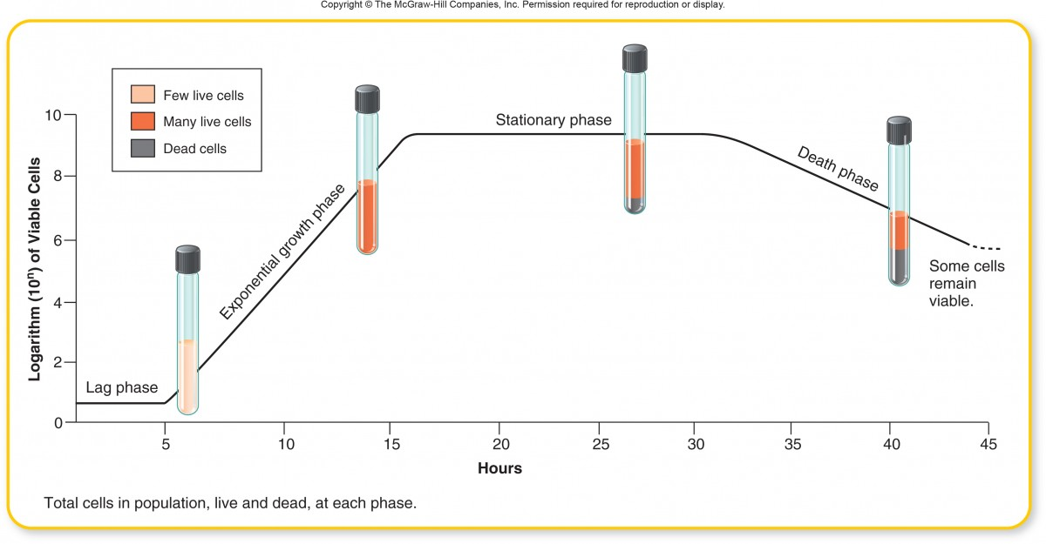
Per ottenere la massima resa in cellule competenti è necessario trattare una popolazione batterica in intensa attività di crescita, ossia cellule ad uno stadio prossimo al punto di flesso della crescita esponenziale.

Slide 11
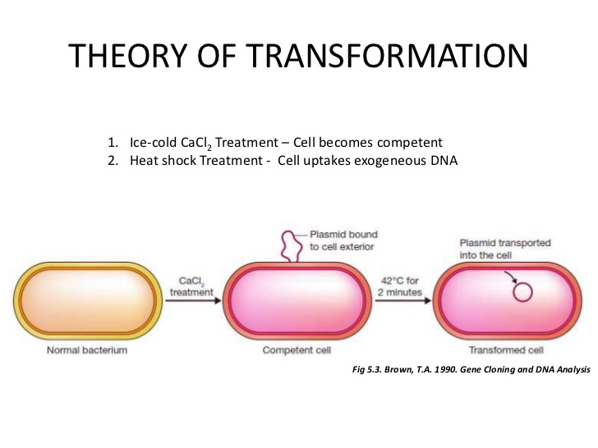
Il metodo del calcio cloruro
Si è visto che quando E. coli è trattato con
- alte concentrazioni di ioni calcio
- conservato a bassa temperatura (soluzioni fredde di ioni bivalenti),
diviene trasformabile seppure ad una efficienza non molto elevata (10⁵ – 10⁶ cfu/μg), ma comunque sufficiente per molte applicazioni di base.
Dopo questo trattamento, E. coli è in grado di acquisire DNA a doppio filamento e perciò diviene relativamente facile la sua trasformazione con DNA plasmidico.

Slide 12
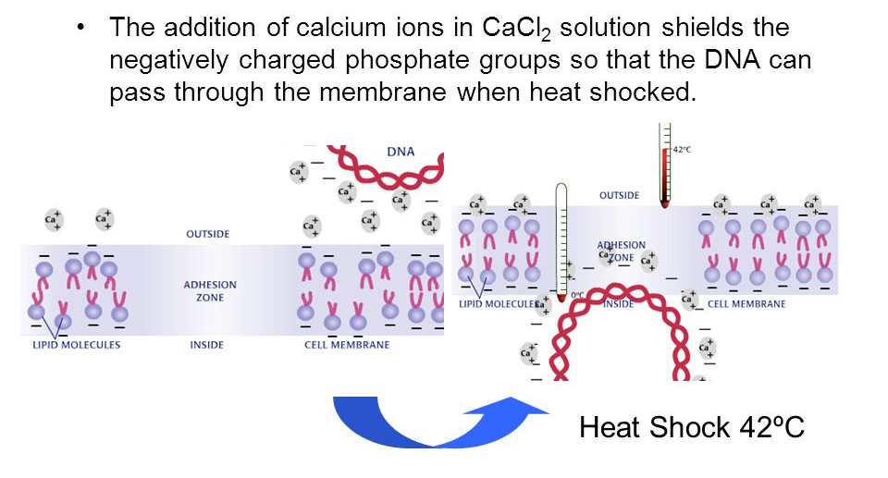
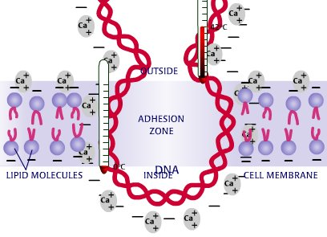
The CaCl₂ method
This method alters the permeability of the cell membrane:
• Ca²⁺ interacts with the negatively charged phospholipid heads of the cell membrane, creating an electrostatically neutral situation.
• Lowering the temperature stabilizes the membrane, making the negatively charged phosphates easier to shield.
• Then a heat shock creates a temperature imbalance and thus a current, which helps get the DNA into the cell.
https://www.frontiersin.org/journals/microbiology/articles/10.3389/fmicb.2017.02169/full

Slide 13
Attenzione!!!!
CaCl₂ rende le cellule più fragili
Delicatezza (ghiaccio e pipettata gentile)

Slide 14
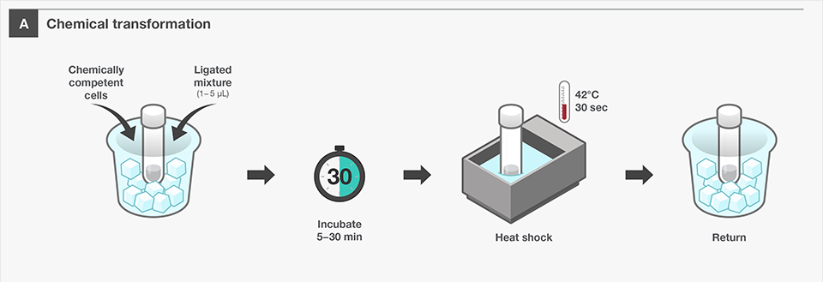
Trasformazione di cellule competenti con DNA plasmidico
Metti il DNA e le cellule insieme
15-45 minuti
in ghiaccio
Il DNA aderisce ai batteri
Shock termico
42 °C per 2 min
Il DNA entra nei batteri

Slide 15
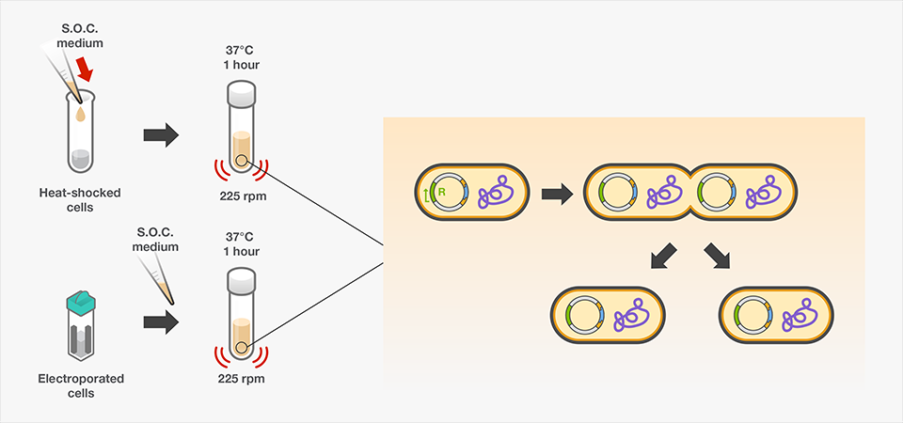
Cell recovery period
Following heat shock or electroporation, transformed cells are cultured in antibiotic-free liquid medium for a short period to allow expression of antibiotic resistance gene(s) from the acquired plasmid to begin. This step improves cell viability and cloning efficiency.
1 hr at 37 °C
VALE SOLO PER I BATTERI

Slide 16
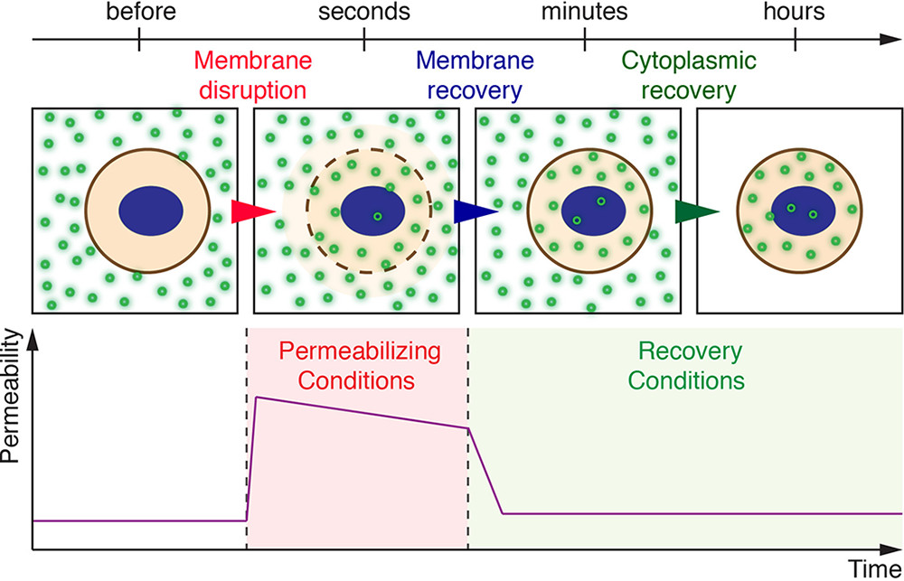

Slide 17
Le cellule una volta rese competenti con calcio cloruro devono essere trasformate.
. La trasformazione è tanto più difficile quanto più grande è il plasmide da incorporare.
- Il numero di cellule trasformate aumenta linearmente con l’aumentare del numero di plasmidi fino ad un limite massimo di 10 ng di plasmide per 100 μl di cellule competenti.
- Raggiunto questo limite non si ha più un incremento lineare di trasformazione rispetto alla quantità di DNA fornito

Slide 19
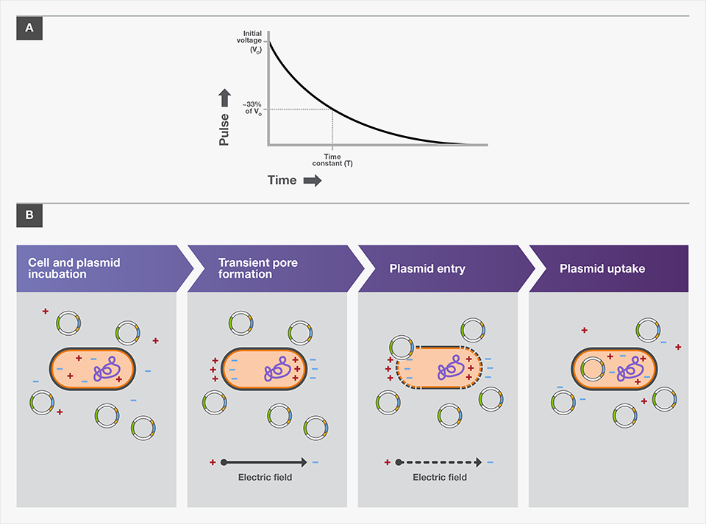
L’elettroporazione
L’elettroporazione è una tecnica che consiste nel
esporre le cellule a campi elettrici pulsanti, che destabilizzano la membrana di E.coli,
inducono la formazione di pori transienti del diametro di alcuni nanometri,
attraverso i quali possono entrare le molecole di DNA presenti al di fuori delle cellule.

Slide 20
elettroporazione
è molto più efficiente rispetto alla trasformazione con calcio cloruro.
Il metodo ottimizzato dà l’efficienza di trasformazione in assoluto più alta (10⁸ -10¹⁰) si stima che più dell’80% delle cellule assumano DNA.
Pertanto è il metodo più indicato per applicazioni come la costruzione di librerie di DNA.
La preparazione delle cellule elettrocompetenti consiste semplicemente in una serie di lavaggi che hanno lo scopo di rimuovere i sali presenti nel terreno di coltura (pericolo di corto circuito!).
Viene usato del glicerolo nei lavaggi per preservare l’integrità della membrana.

Slide 21
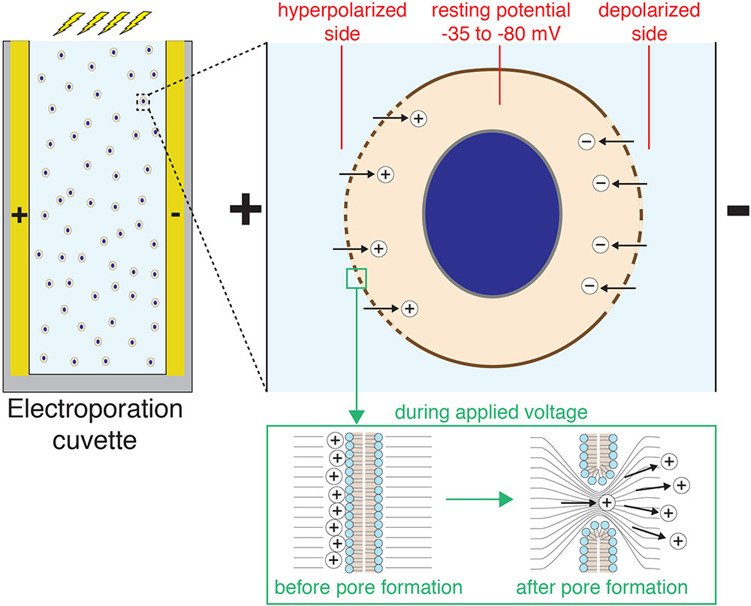

Slide 22
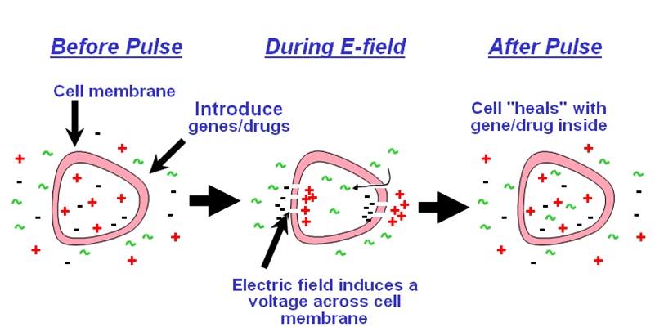

Slide 23
